Slide 1
CS305 HTTP Server

Slide 2

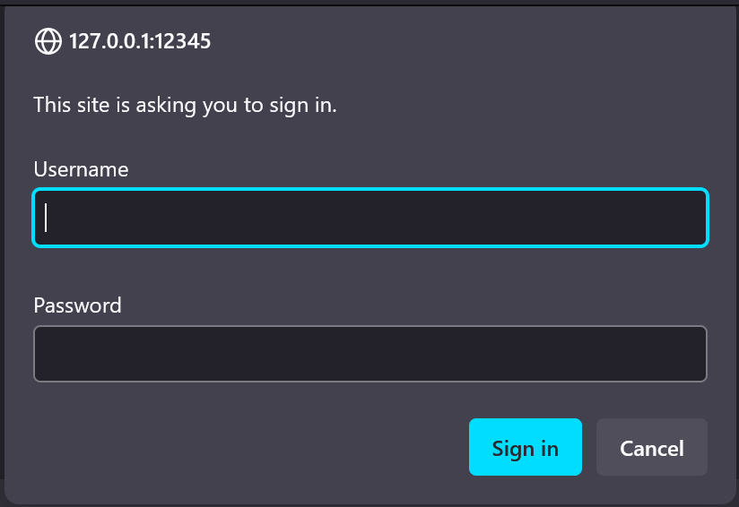

基础部分
使用 socket 建立 TCP 连接，并使用线程池处理每个连接。由于 socket 是全双工工作，我们不用担心发送和接收数据冲突的问题。
使用 Jinja2 基于一个简单模板渲染出前端所需要的 html 文件，并提供了上传下载和登录功能，同时配上了站点 icon 来庆祝到来的龙年。

Slide 3
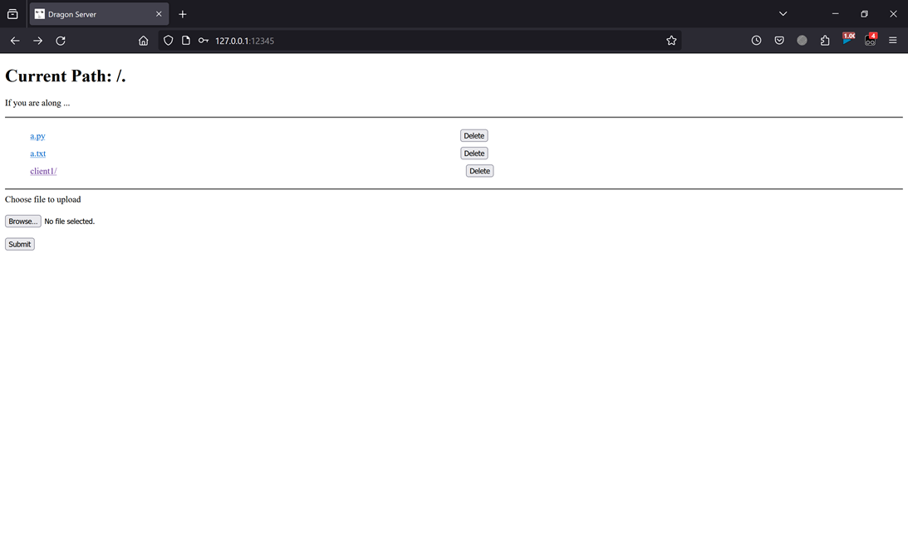
前端界面

Slide 4
Socket 连接处理
在使用 socket 接受数据时，对于大文件传输的情况我们无法一次从 socket 全部读取，需要分多次读取后合并为一个文件。
处理大文件下载时，一次性读取整个文件会带来极大的内存占用，因此我们实现了 Chunked Transfer 来避免一次性读取整个文件。（另一种方法是用 mmap 把映射文件，但是没做）
发现在 Linux 下 scoket.send() 一次发送超过 2G 的文件会直接挂掉，因此加了个分块发送。

Slide 5
HTTP 请求解析
我们实现了 HTTP_Request 和 HTTP_Response 两个类分别处理收信和送信
使用 dict 映射 header fields和对应的值，并提供了生成和解析为 str 的函数
我们根据 method 和 url 来确定对应的操作，部分操作需要检查 username 来保证访问权限

Slide 6
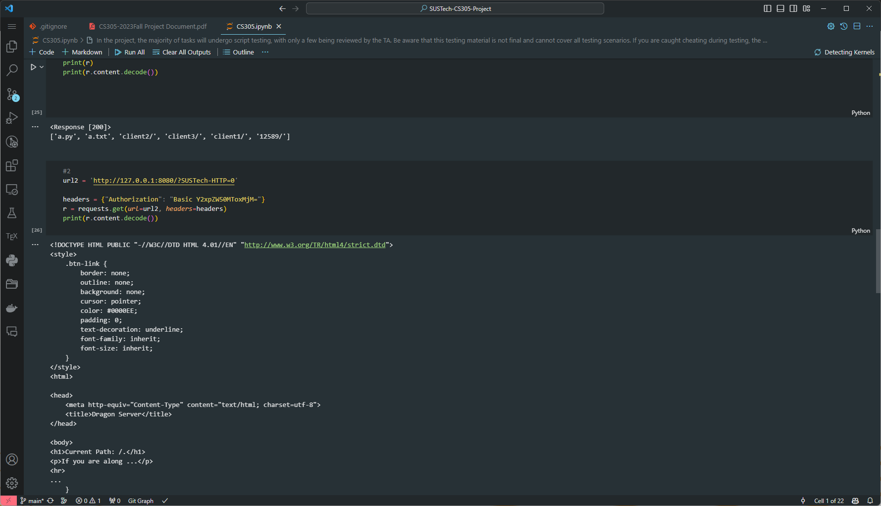

Slide 7
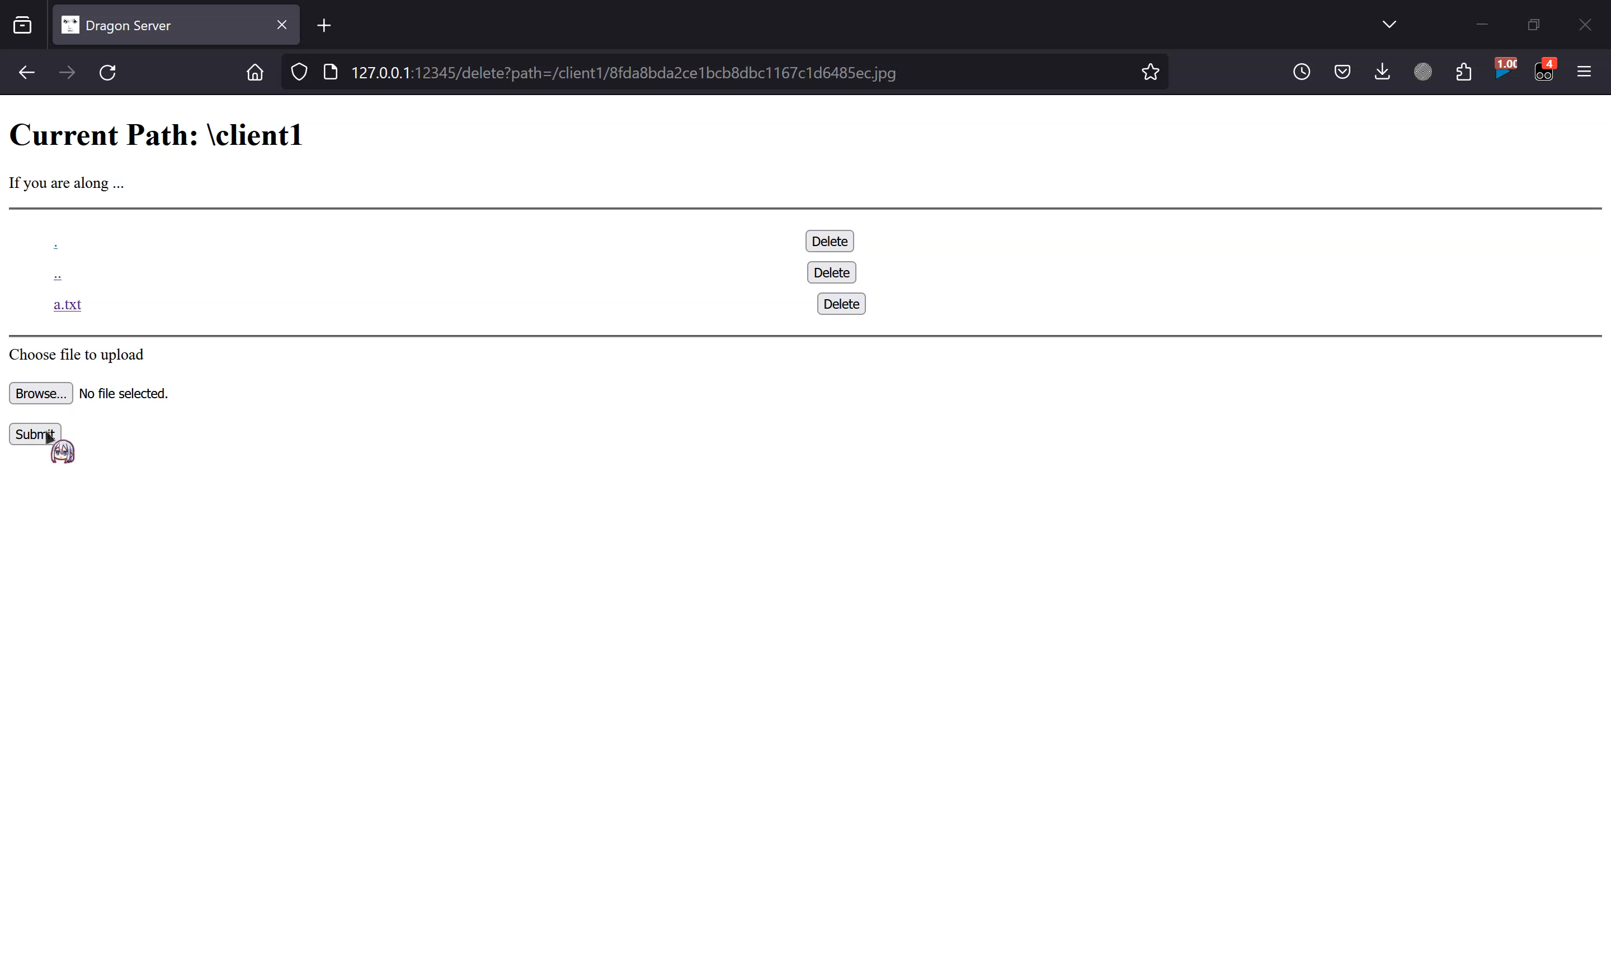

Slide 8
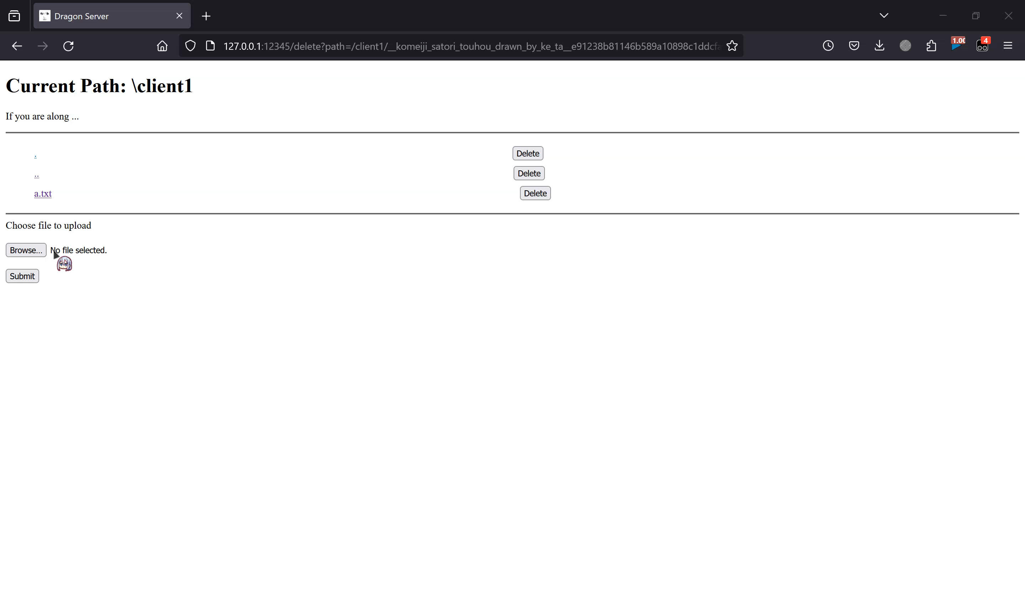

Slide 9
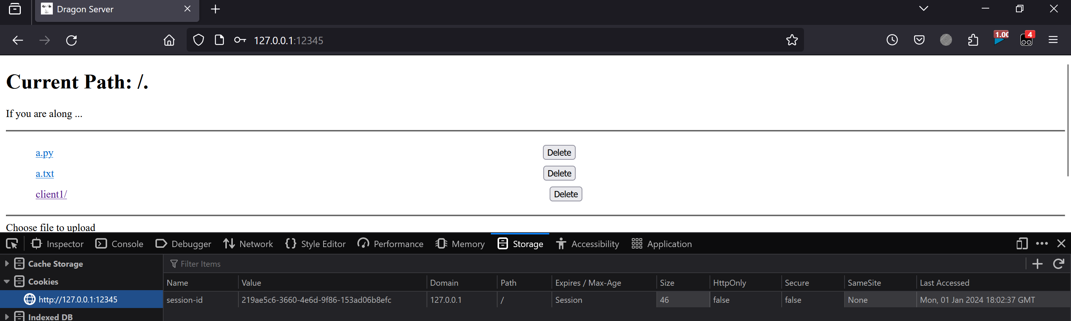
Cookie
实现了 Cookie 认证，通过设置 Cookie 是设置到期时间来让浏览器自动删除 Cookie。（这里是浏览器关闭后删除）

Slide 10
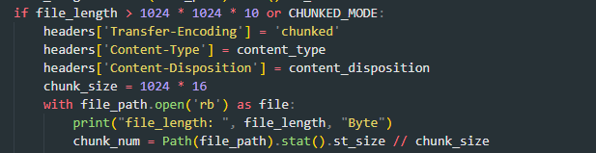
Chunked Transfer
我们使用 16 kB 的块大小，并在下载文件大于 10 MB（随便设的）时自动使用块传输
当然也可以用 chunked=1 强制启用

Slide 11
其他
使用 Pathlib 代替 os.path 来保证跨平台不出问题。（/，\，\\）

Slide 12
Bonus
Breakpoint Transmission: 完成
Encryption:完成
SpeedTest for File Downloading:跑满千兆以太网口带宽

Slide 13
Breakpoint Transmission
客户端请求特定范围：客户端在 HTTP 请求头中包含 Range 字段，指定它希望接收的文件内容的范围。例如，Range: bytes=0-499 表示客户端请求文件的前500字节。
服务器解析范围请求：服务器接收到带有 Range 头的请求后，解析这个范围，确定客户端请求的文件部分。
服务器响应范围请求：服务器读取请求的文件范围，并将这部分内容作为响应体发送。还包括 Content-Range 头，指明返回的内容范围。
处理多重范围请求：可以通过 multipart/byteranges 类型的响应返回多个范围。每个部分由自己的头部和数据组成，分隔符（boundary）用于区分不同的部分。

Slide 14
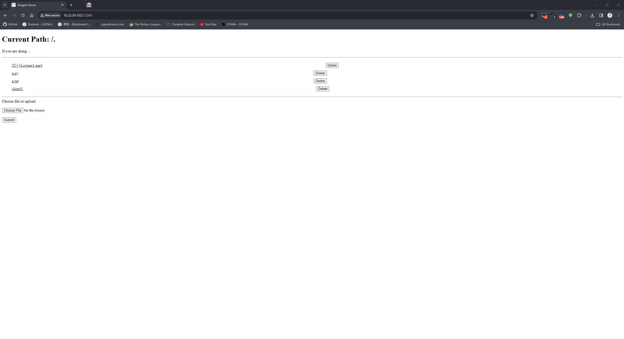

Slide 15
Encryption
建立 TCP 连接后首先由服务器端发送一个公钥，客户端接到后生成一个对称密钥并用公钥加密。发给服务器后，服务器使用私钥解密得到对称密钥。之后使用该密钥加密连接即可。
我们实现了一个简单的客户端，支持 GET 和 POST 请求

Slide 16
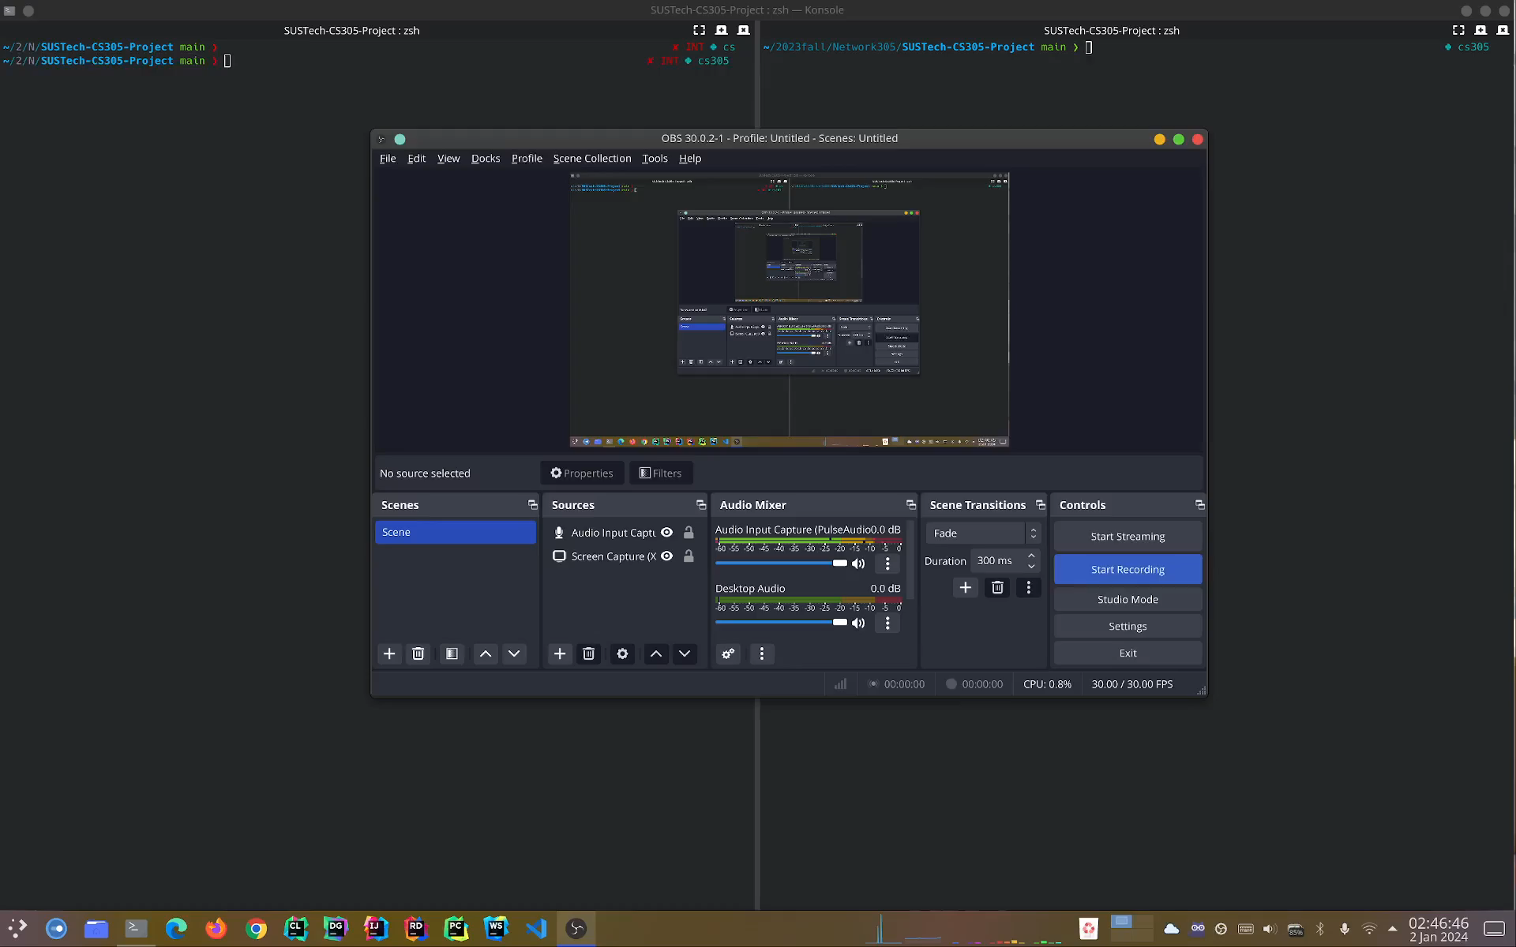

Slide 17
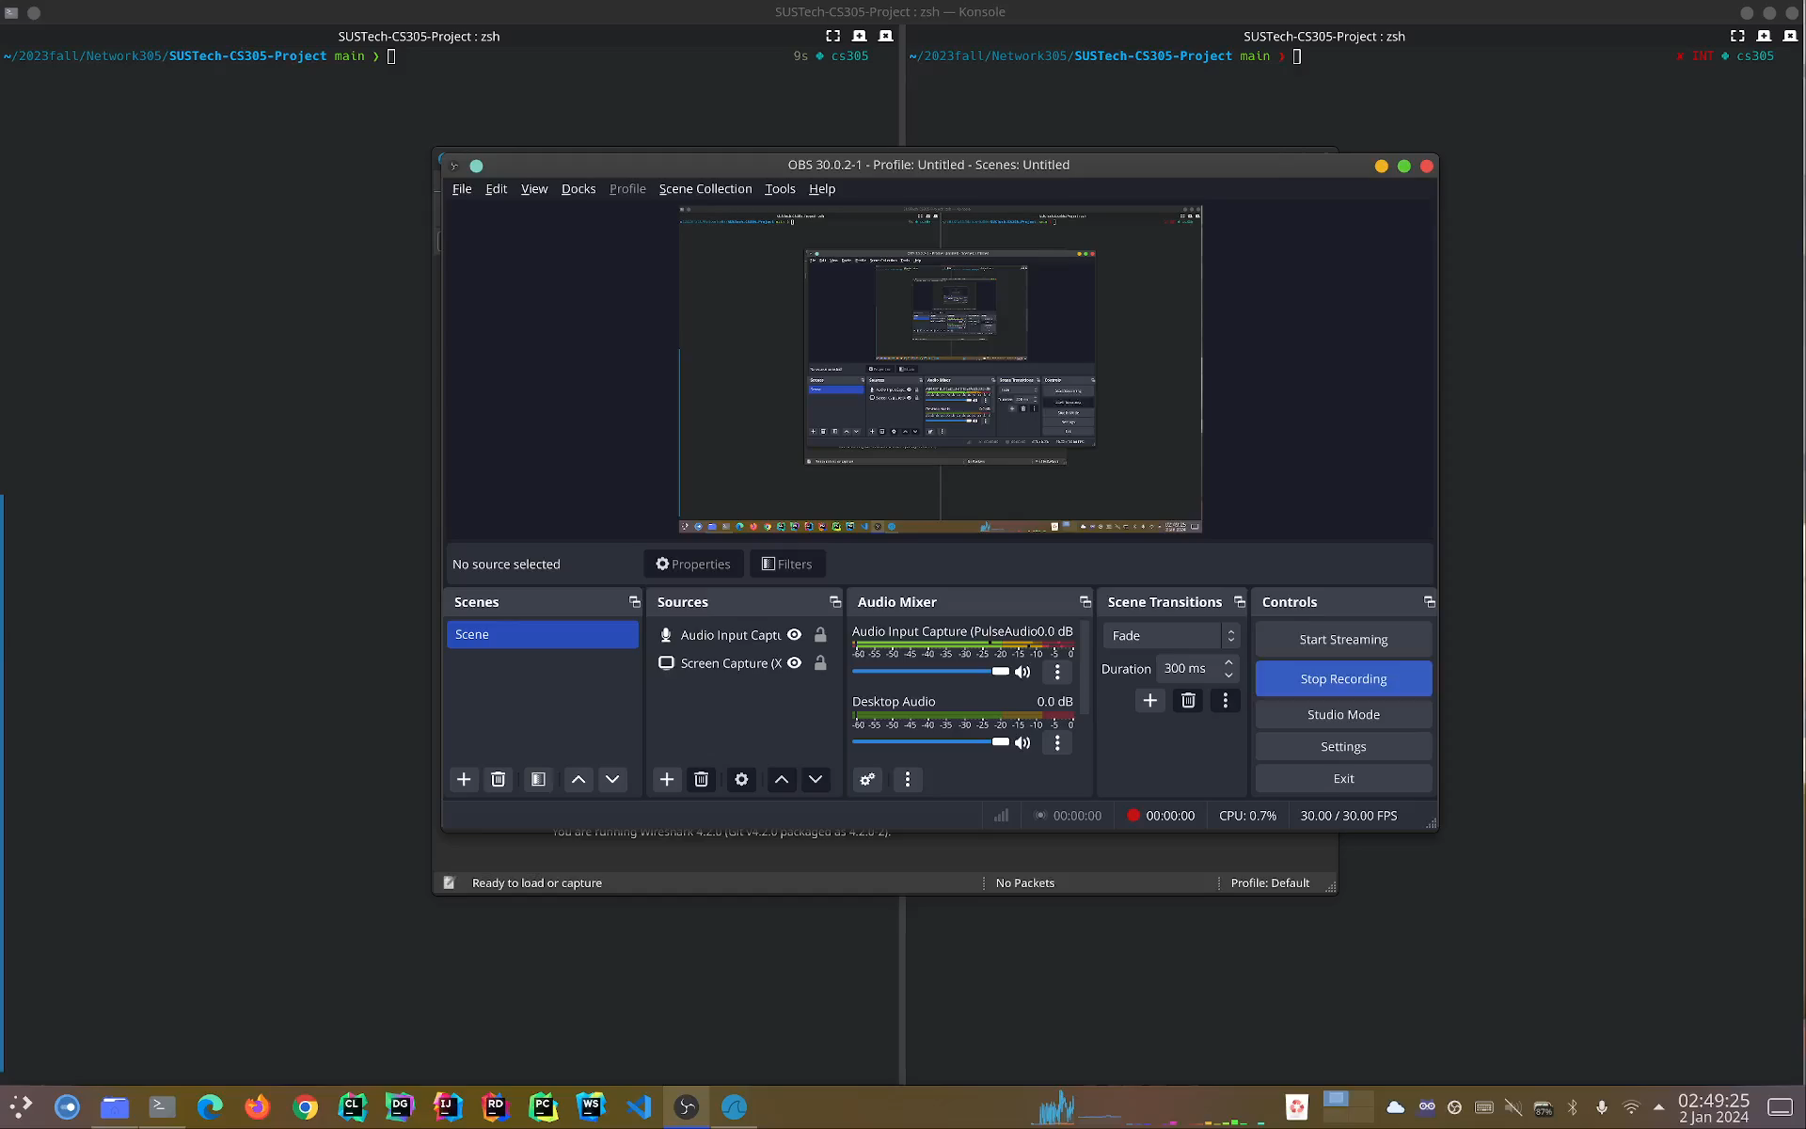

Slide 18
SpeedTest
如前面所示，跑满湖畔千兆校园网带宽
测试的时候发现校园网超过 500 MB 会突然开始限速（校园网真是太好了）
同时发现了 socket 单次传输大于 2G 数据爆炸的现象

Slide 19

End
祝大家龙年快乐

